Slide 1
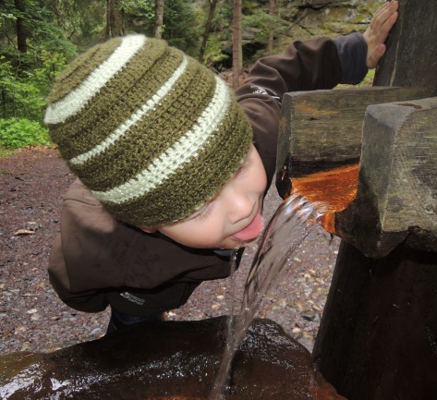
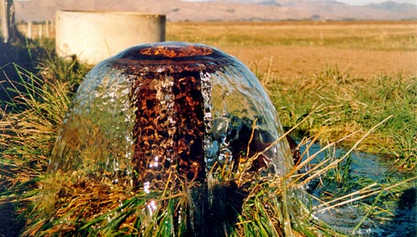
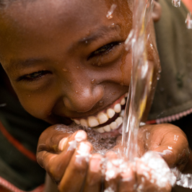
Geovědy pro environmentální vzdělávání
Geologie pro výuku přírodopisu, biologie a zeměpisu na ZŠ a SŠ
Nevhodný způsob využívání vodních zdrojů

Slide 2
Nevhodný způsob využívání vodních zdrojů
Snižování udržitelného množství a kvality jímaných vod
zanedbaná ochrana tvorby vod
ochrana oblasti doplňování PV
střet zájmů
➔ zemědělství, těžba, průmysl, lidská sídla
nadměrné využívání vodního zdroje

Slide 3
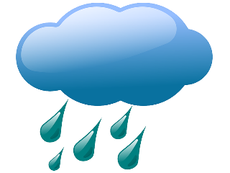
Princip udržitelného množství jímaných vod
Přirozený stav
dotace vodních toků a
pramenů
hladina podzemních vod
přítok
= odtok

Slide 4
Princip udržitelného množství jímaných vod
Přirozený stav
dotace vodních toků a
pramenů
geologické zásoby
hladina podzemních vod
přítok =
přírodní zdroje
= odtok

Slide 5
Princip udržitelného množství jímaných vod
Odběr podzemních vod nepřekročí přítok
?
?
snížená dotace vod. toků, oáz
hladina podzemních vod
přítok
< odtok

Slide 6
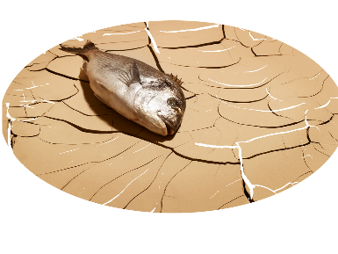
Nadměrné jímání vod
Odběr podzemních vod překračuje přítok
bez dotace vodních
toků, oáz
přítok
bez odtoku
hladina podzemních vod

Slide 7
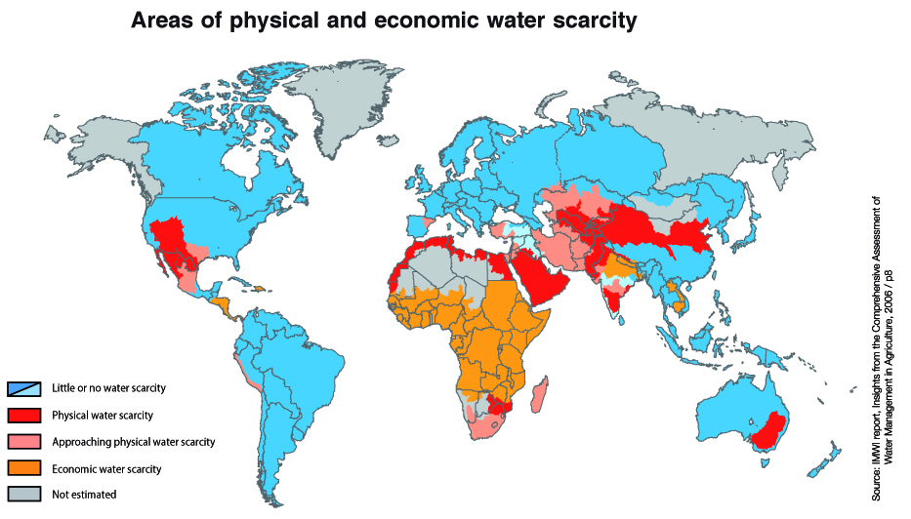
Nadostatek vody
Fyzický nedostatek vod
pouštní, polopouštní oblasti
oblasti nerovnoměrného rozložení srážek – oblasti monzunu (70-90 % srážek spadne během 3-4 měsíců)
Ekonomický nedostatek vod
nedostatečná infrastruktura – čerpání, čištění, rozvod vody
kontaminovaná voda

Slide 8
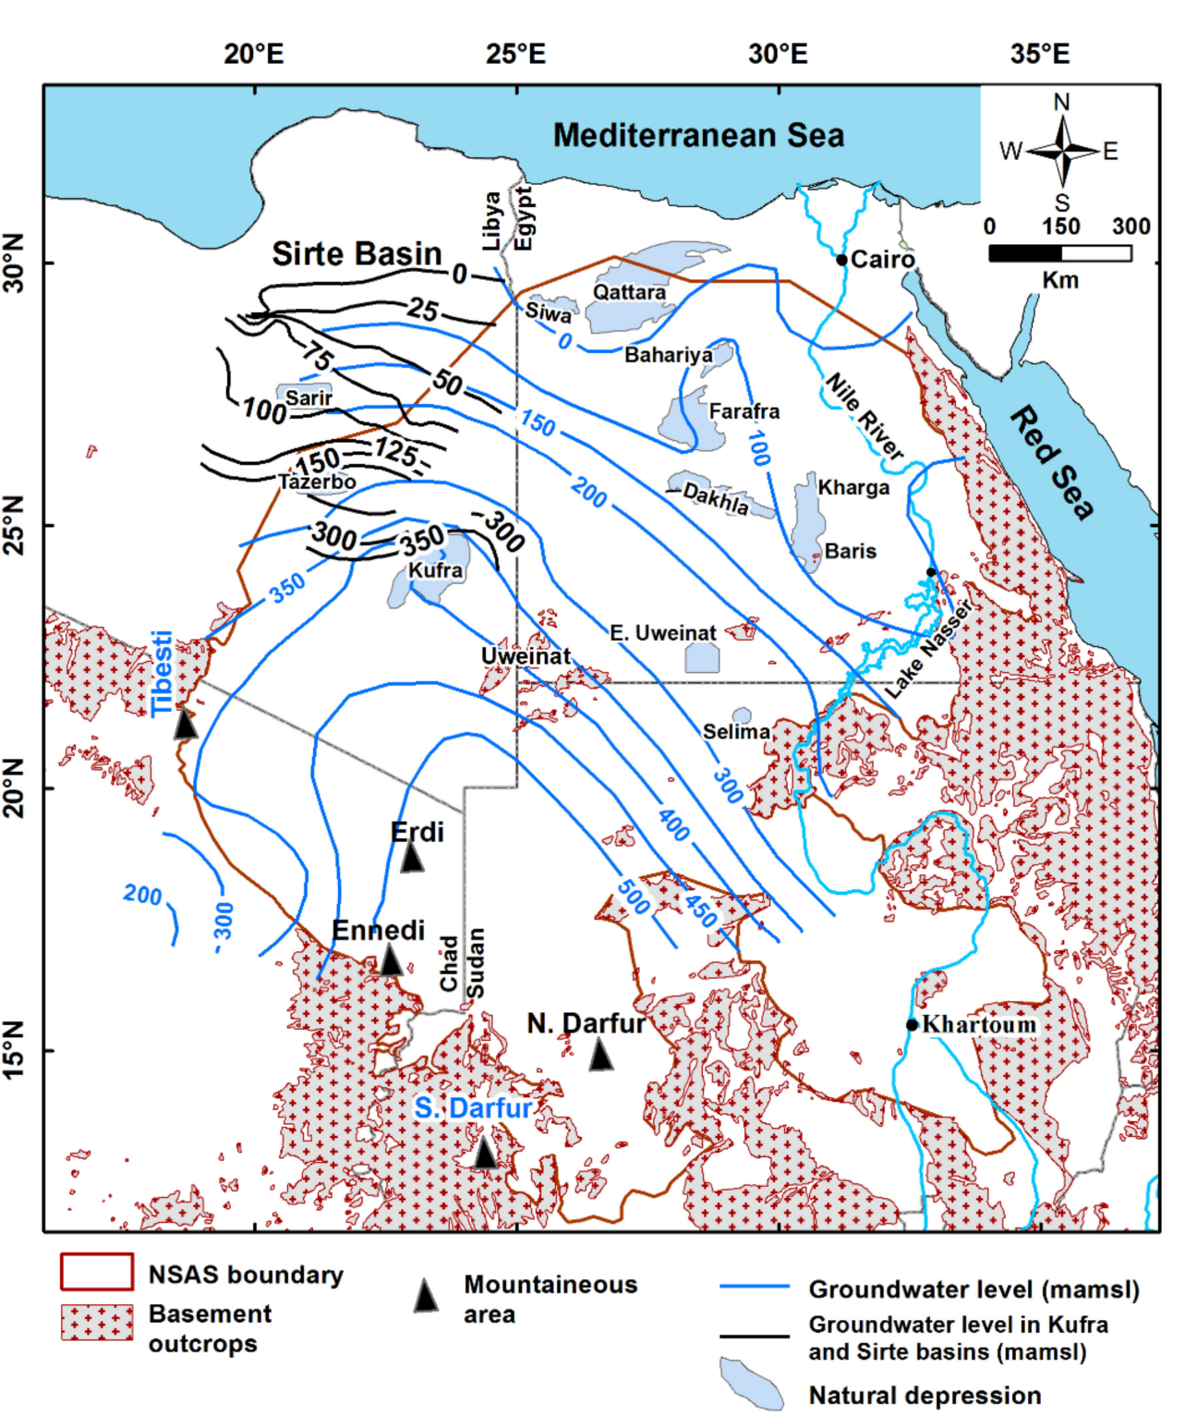
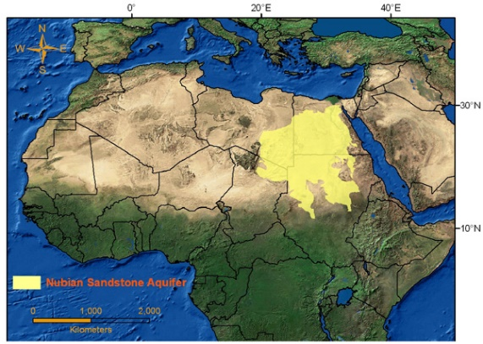
Příklady nadměrného jímání vod
Severní Afrika: Egypt, Libye, Súdán, Čad
kolektor z nubijských pískovců a vápenců (křída-miocén)
mocnost 140-230 m
geologické zásoby 150 000 km³ vody (6 × objem j. Bajkal)
2 periody intenzivního doplňování: před 38 a 361 tis. let
mimořádný rozvojový potenciál
některé odhady – přírodní zdroje až 1 km³/rok nebo neobnovitelný zdroj?
přirozený odtok do moře
odběr >4 km³/rok

Slide 9
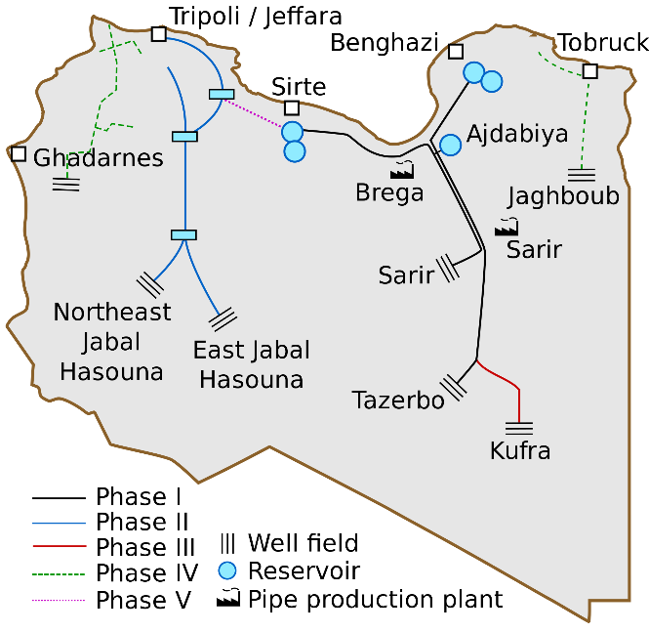
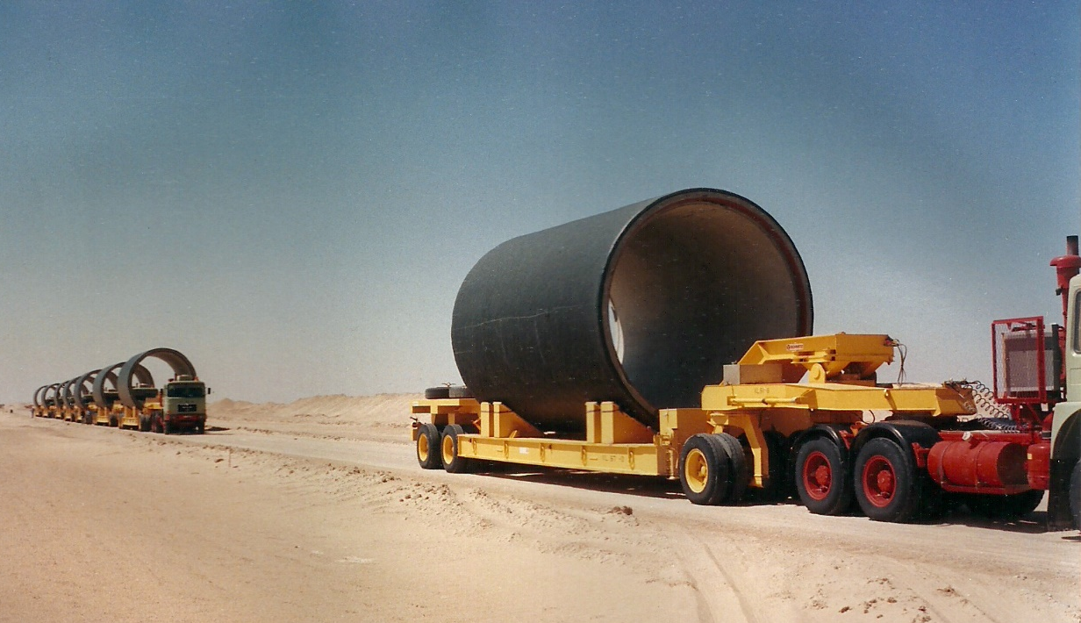
Příklady nadměrného jímání vod
Libye
projekt Great Man-Made River (GMMR)
1300 většinou >500 m hlubokých vrtů
světové prvenství
největší zavlažovací projekt
největší podzemní síť potrubí (2820 km)
pokrývá 70 % spotřeby sladké vody v Libyi
odběr 2,4 km³/rok

Slide 10
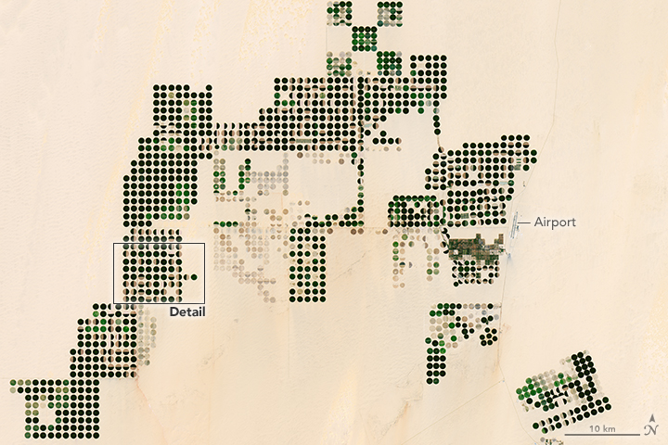
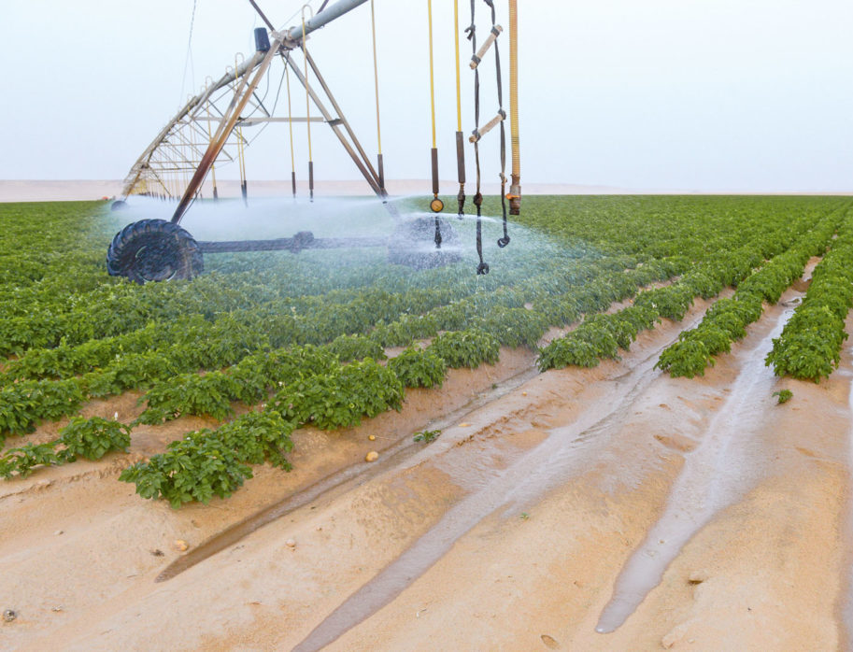
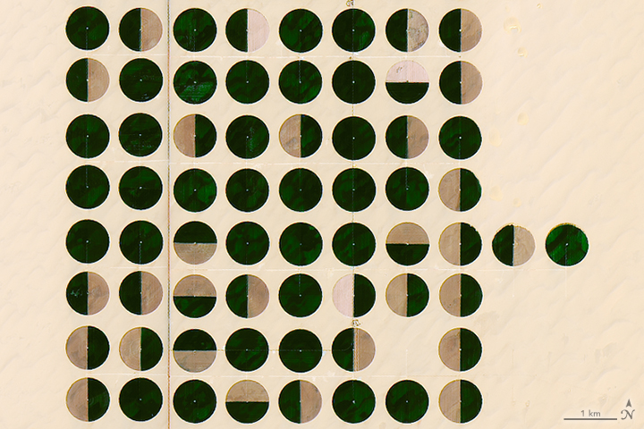
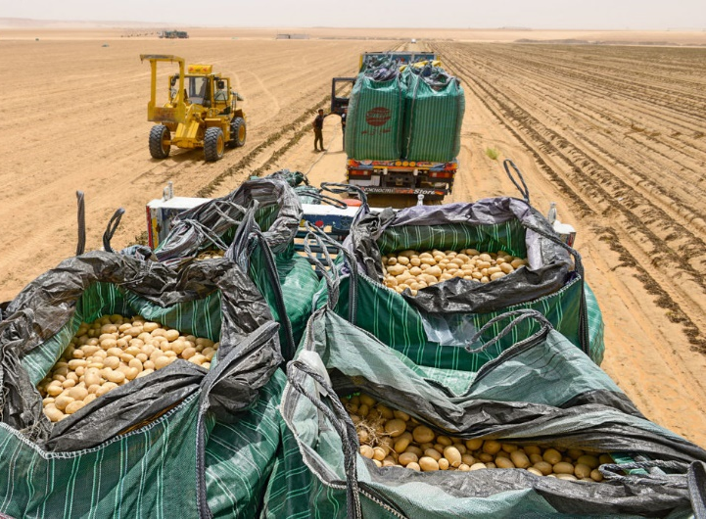
Příklady nadměrného jímání vod
Egypt
zavlažování na poušti
5. největší světový exportér brambor
dovoz brambor do zemí s podstatně vyššími srážkami (jihovýchodní Asie)

Slide 11
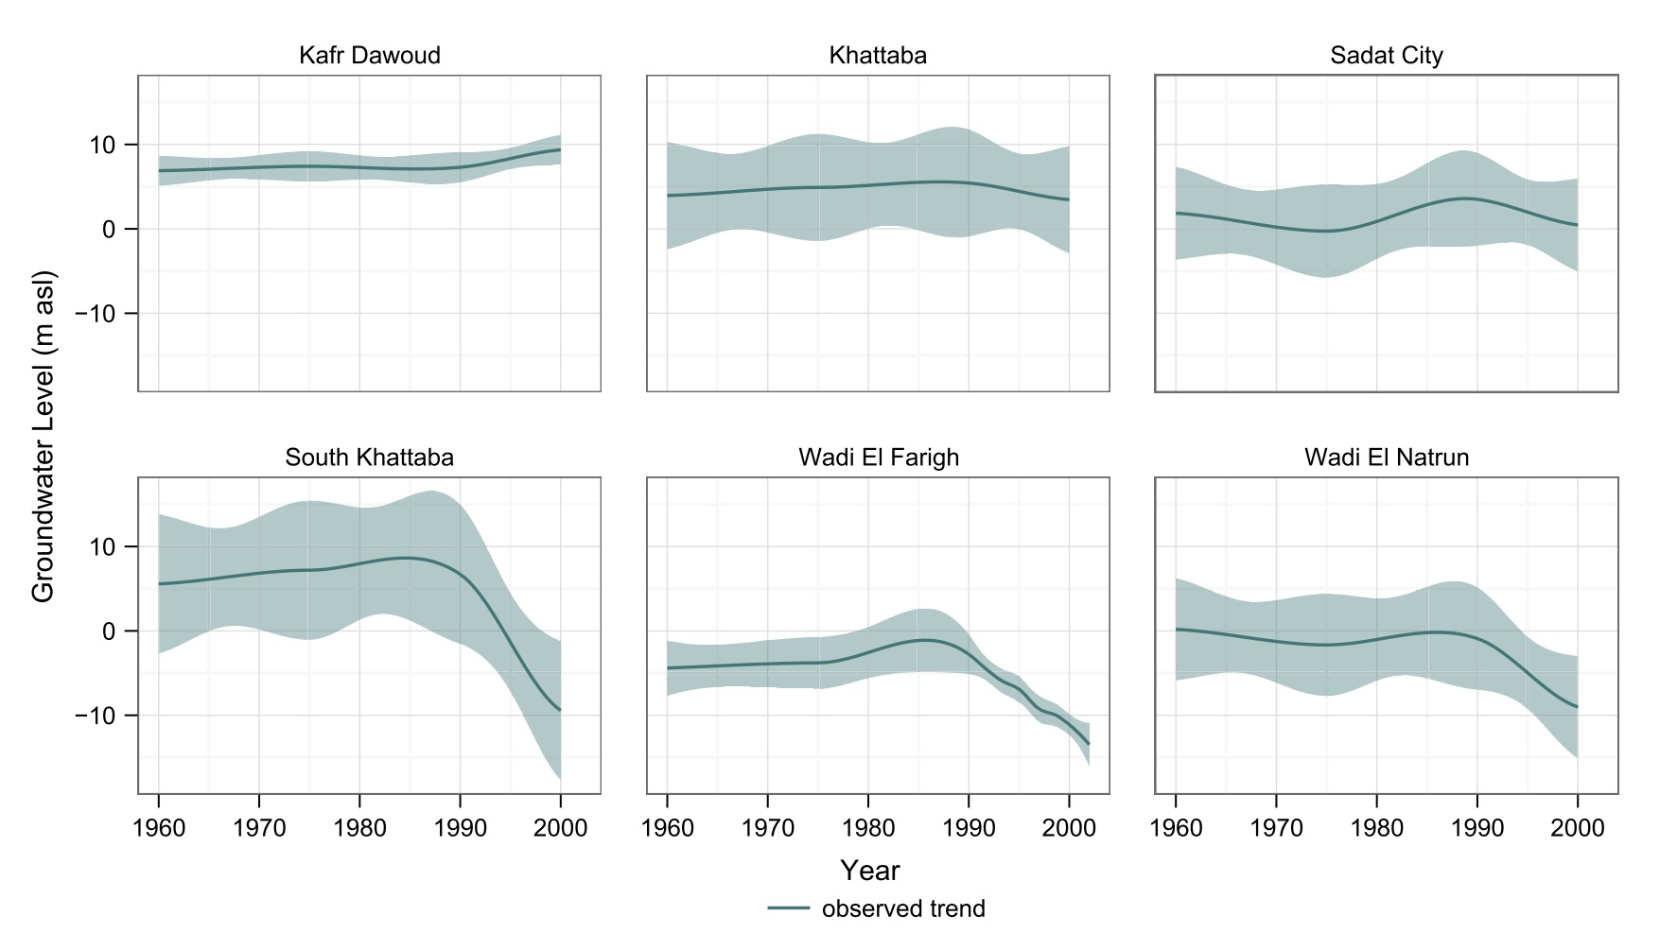
Příklady nadměrného jímání vod
Egypt
Nadměrné čerpání – pokles hladiny podzemních vod
hladina podzemní vody (m n.m.)
rok

Slide 12
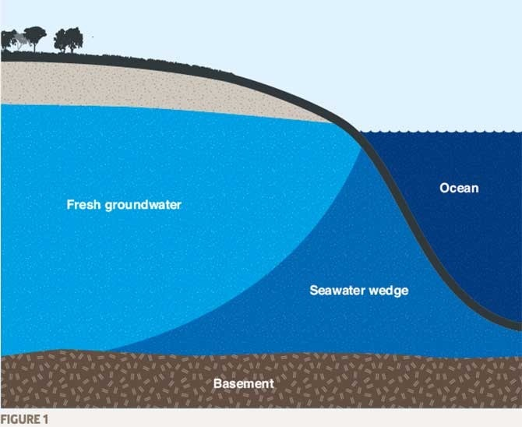
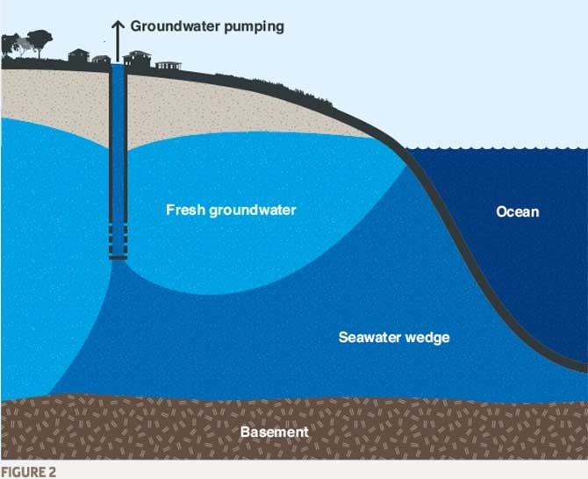
Příklady nadměrného jímání vod
Egypt
pokles vydatnosti vrtů
rostoucí mineralizace čerpané vody ➔ intruze mořské vody
přírodní režim
odběr podzemních vod

Slide 13
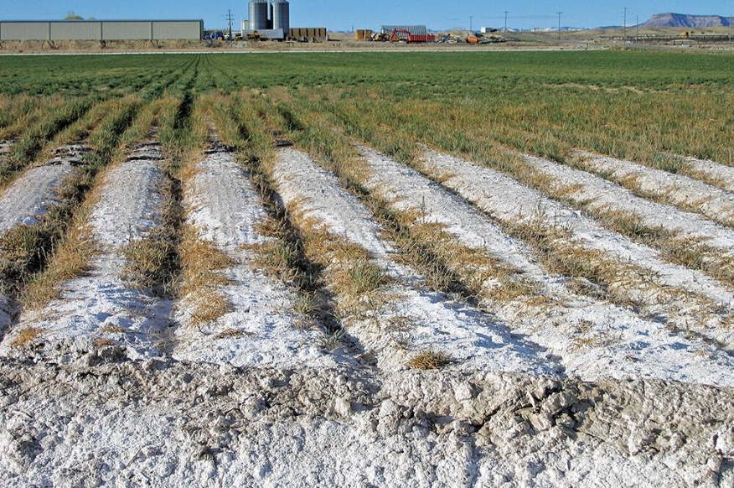
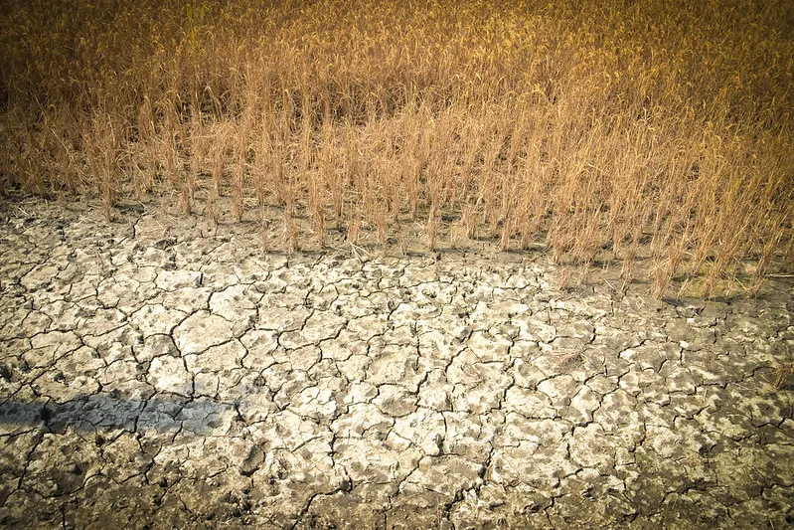
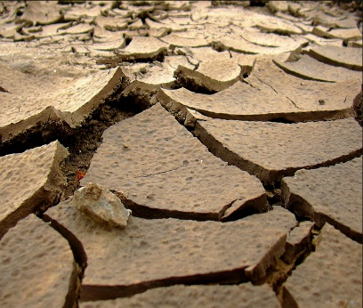
Příklady nadměrného jímání vod
Zavlažování mineralizovanou vodou
salinizace půdy – nabohacení solí – redukce úrodnosti půdy
sodicita půdy – Na nahrazuje Ca a Mg, rozklad jílových částic, ucpání pórů v zemině, redukce propustnosti půdy, tvorba krust na povrch
zasolení půdy
sodicita půdy

Slide 14
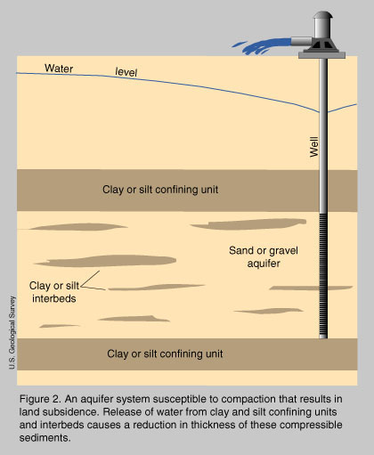
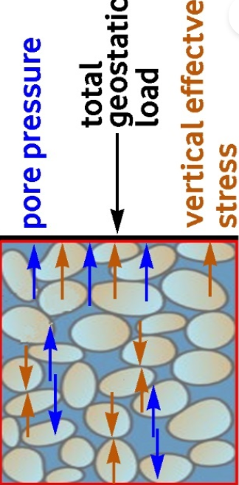
Příklady nadměrného jímání vod
USA, Kalifornie - Central Valley
Výrazné poklesy terénu
polohy prachu a jílu místy >50 % celkové mocnosti
tato kombinace je riziková s ohledem na odběr podzemních vod
pokles tlaku vody vede ke kompakci jemnozrnných hornin
riziko setrvačnosti poklesu i po ukončení poklesu hladiny PV
(Arizona – vzestup hladin o 30 m, přesto i po desítkách let poklesy terénu)
pokles terénu (80 % poklesů v USA způsobeno odběrem podzemní vody)
ohrožení základů budov, potrubí aj.

Slide 15
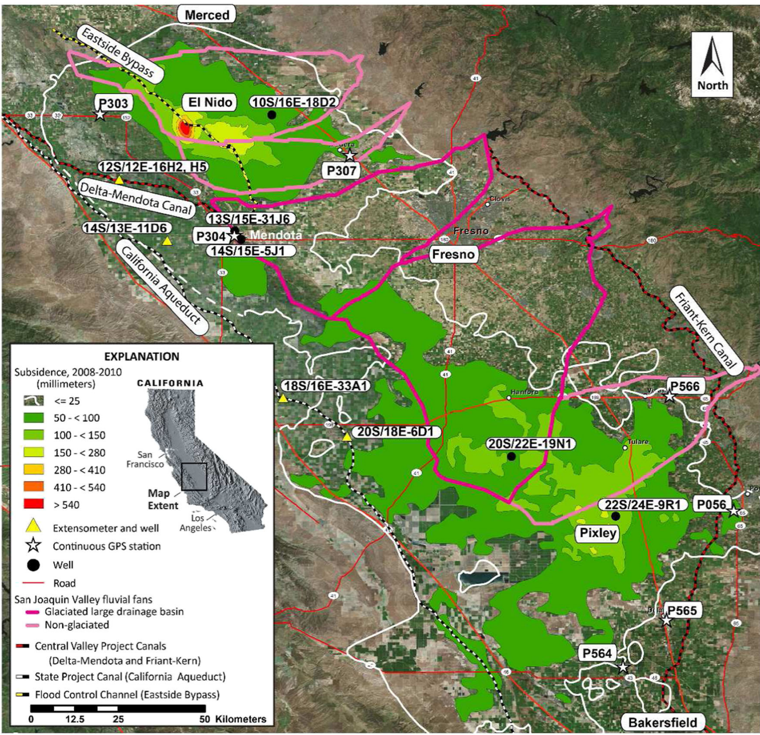
Příklady nadměrného jímání vod
USA, Kalifornie - Central Valley
Výrazné poklesy terénu
poklesy terénu od r. 1920
pokles až o 9 m
poškození přehrad, zavlažovacích kanálů - ztráta až 20 % vody

Slide 16
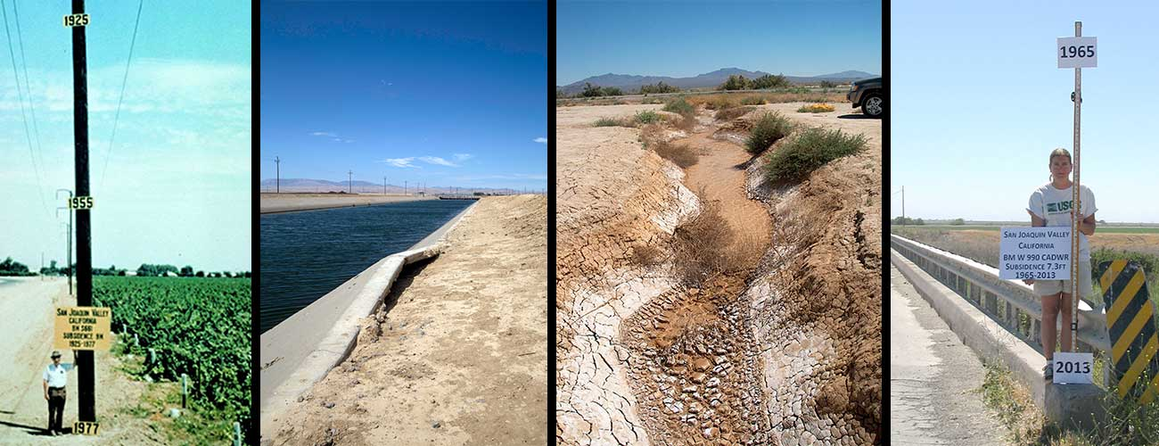
Příklady nadměrného jímání vod
USA, Kalifornie - Central Valley
Výrazné poklesy terénu

Slide 17
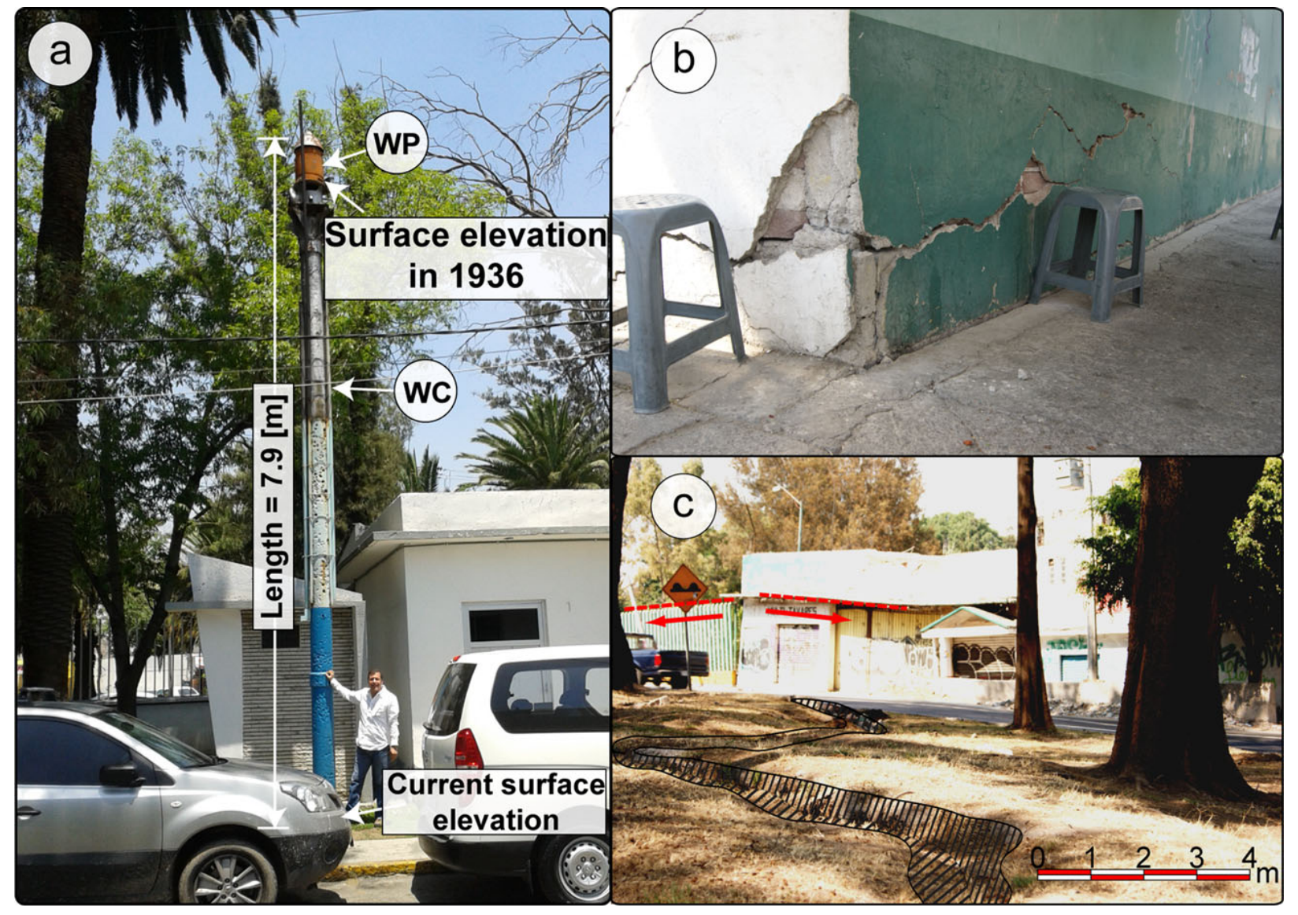
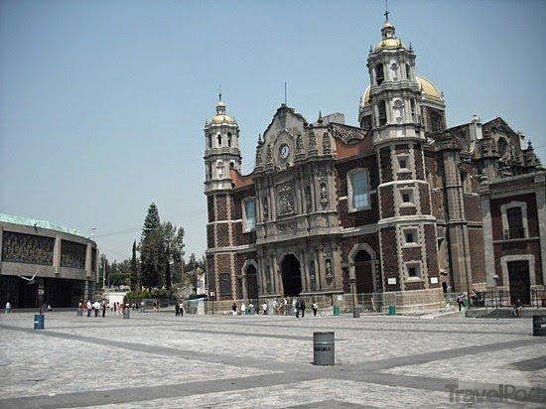
Příklady nadměrného jímání vod
Mexiko city
Výrazné poklesy terénu
odběry podzemních vod
115 let pokles terénu – celkem až 30 m
od roku 1950 konstantní rychlost poklesu 50 cm/rok
jako měřítko použit hydrogeologický vrt (WP - well pump, WC – well casing)

Slide 18
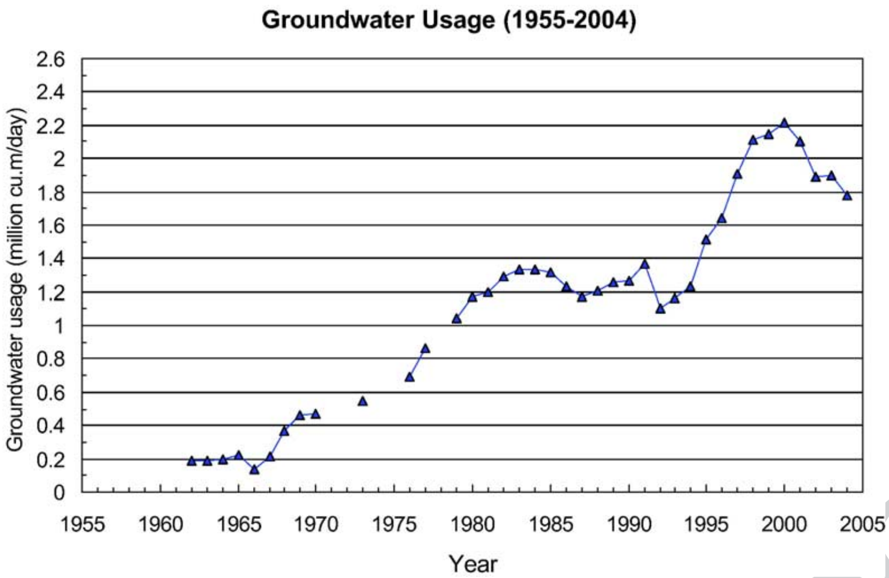
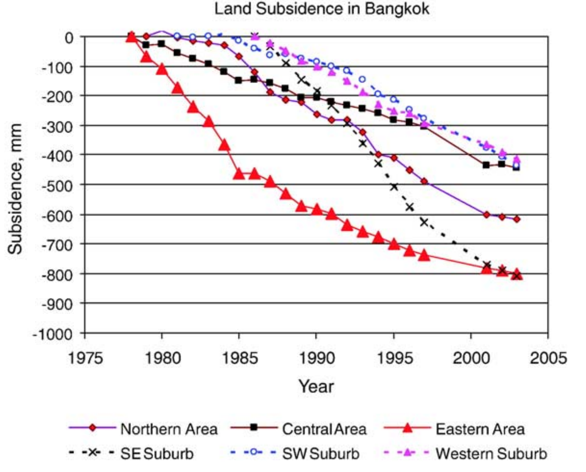
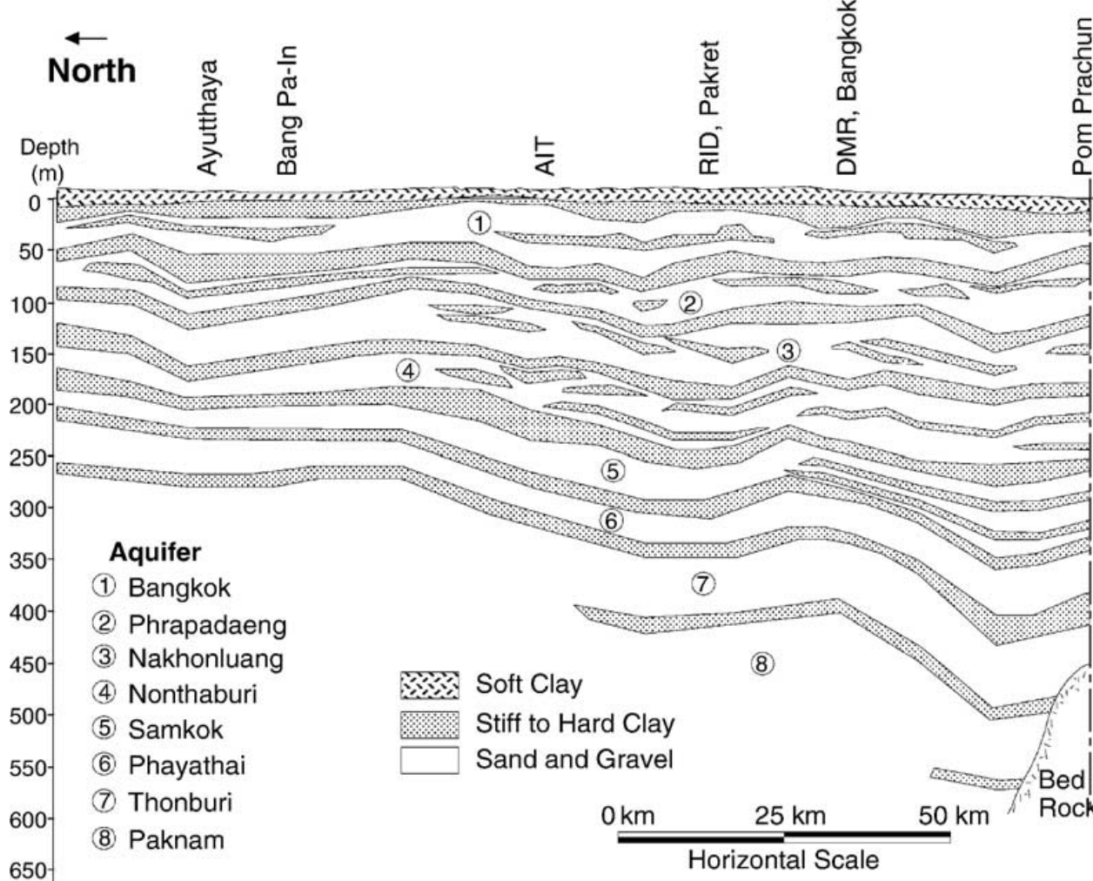
Příklady nadměrného jímání vod
Thajsko – Bangkok
Výrazné poklesy terénu
odběr podzemních vod - četné jílové polohy
r. 1980 - pokles 120 mm/rok

Slide 19
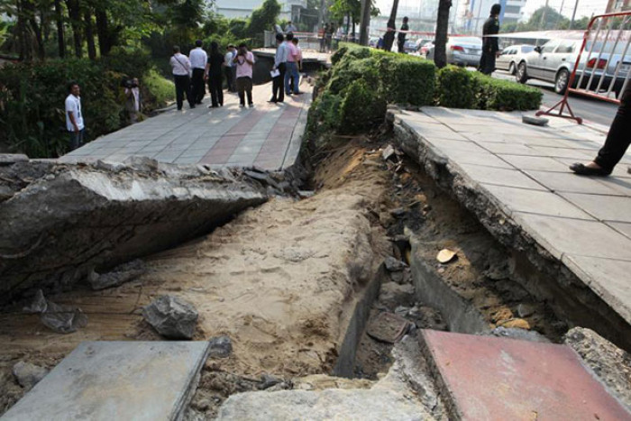
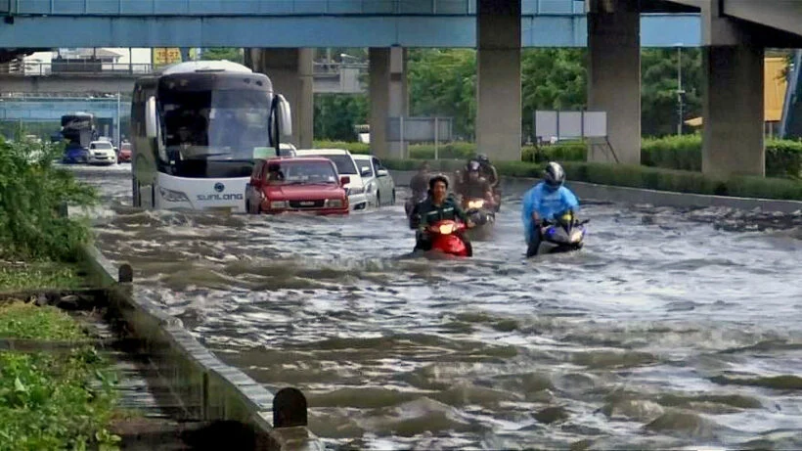
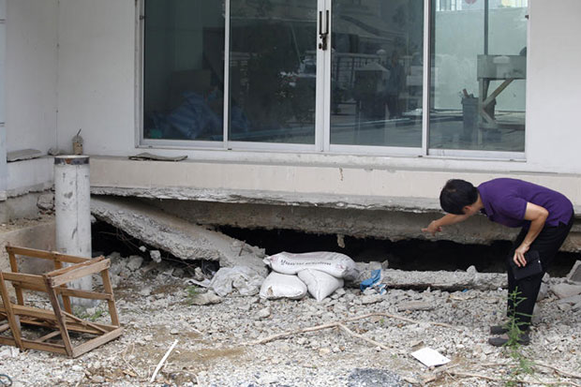
Příklady nadměrného jímání vod
Thajsko – Bangkok
Výrazné poklesy terénu

Slide 20
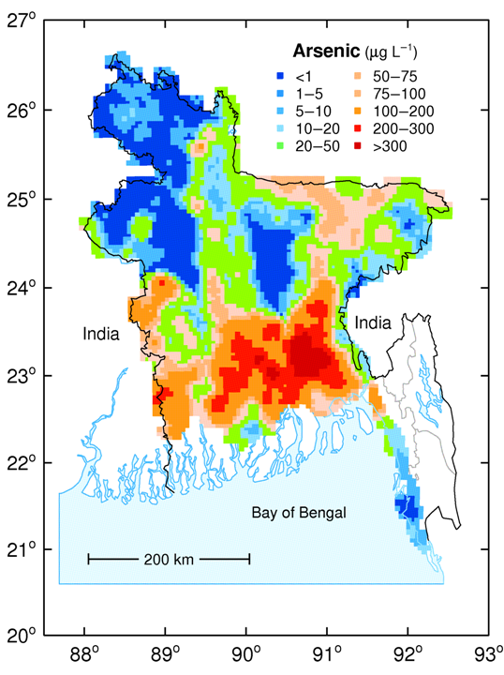
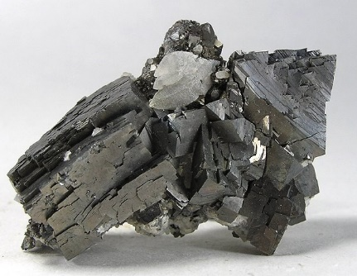
Nevhodné využívání vodních zdrojů založené na dobrých úmyslech
Bangladéš – kontaminace arzénem
zásoby podzemní vody v sedimentech řeky Gangy
hlubší (anoxické) podzemní vody - vysoké přirozené koncentrace As až 1000 μg/L
limit pro As v Bangladéši 50 μg/L, WHO doporučuje 10 μg/L
As je karcinogenní a toxický (játra, pokožka, ledviny, kardiovaskulární sytém)
původ As v redukčním rozpouštění As bohatých oxohydroxidů Fe (původ ve zvětrávání sulfidů)
arzenopyrit (FeAsS)

Slide 21
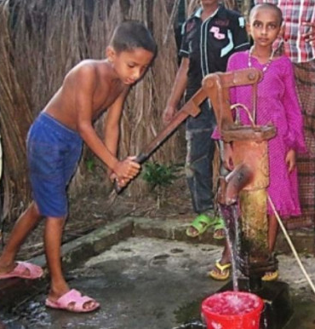
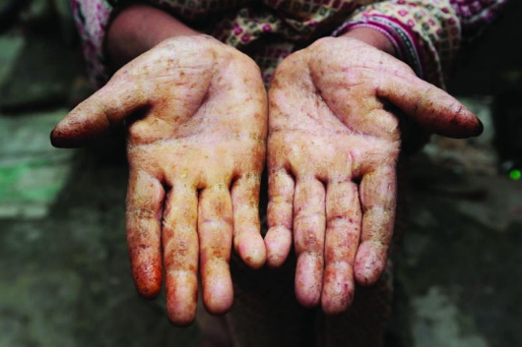
Nevhodné využívání vodních zdrojů založené na dobrých úmyslech
Bangladéš – kontaminace arzénem
infikovaná voda - do roku 1970 oblast s nejvyšším dětskou úmrtností
UNICEF a Světová banka investice do miliónů vrtů na podzemní vodu
hloubka vrtů 20 až 200 m – odběr hlubších podzemních vod
v době vrtné kampaně nebylo součástí rozboru vody analýza koncentrací As
v letech 1990 – 2000 až 77 mil. obyvatel vystaveno nadlimitním koncentracím As
nejenom pitná voda, ale i potraviny - zavlažování
ročně cca 42 000/rok úmrtí kvůli As
další vliv na nízkou ekonomickou úroveň země
řešení – odběry PV z z jiných geologických formací (ještě větších hloubek), filtrace As, čištění povrchové vody

Slide 22
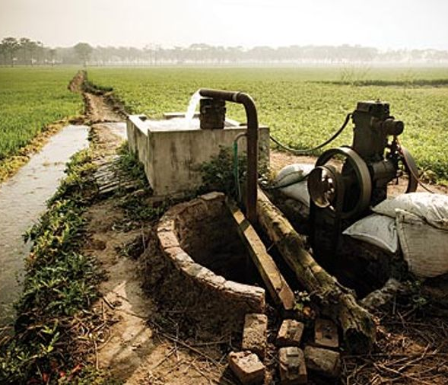
Nevhodné využívání vodních zdrojů založené na dobrých úmyslech
Lekce z Indie – Zelená revoluce: hostina dnes, hladomor zítra
16 % populace vs. 4 % světových zdrojů sladké kapalné vody
od r. 1960 vládní podpora tzv. zelené revoluce
odběr podzemních vod pro zajištění potravinové bezpečnosti
elektrifikace venkova a dostupnost moderních čerpadel
el. energie pro čerpadla - dotovaná či zcela zdarma

Slide 23
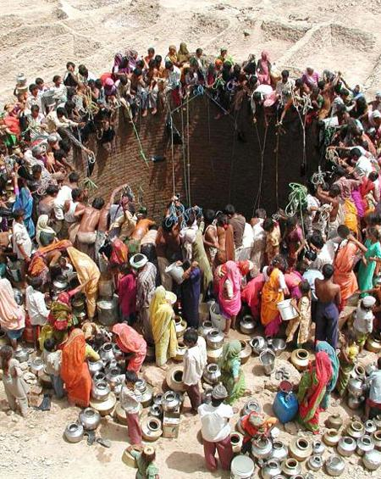
Nevhodné využívání vodních zdrojů založené na dobrých úmyslech
Lekce z Indie – Zelená revoluce: hostina dnes, hladomor zítra
během 50 let počet vrtů stoupl z 1 mil. na 20 mil. ➔ Indie největší uživatel PV (250 km³/rok), poklesy hladiny PV v horní části pánve řeky Gangy – 0,3 m/rok
17 % kolektorů je nadvyužíváno – zejm. s. sz. a j. části Indie
ohrožení životních podmínek, v roce 2035 vyšší populace než Čína
výstižné názvy článků: žíznivá populace, epicentrum světové vodní krize

